Slide 1




ACREDITACIÓN DE SRI EN CHILE:
Aprendizajes y Desafíos
Marcela Espinosa Leyton
CONASET

Slide 2







Marco Legal en Chile
DFL N°1/2007: Ley del Tránsito
  Niños y Niñas de hasta 8 años inclusive, o estatura de 135 cm y 33 kg, deben viajar en los asientos traseros de los vehículos livianos, en sistemas de retención infantil.
Decreto N°176/2006: Requisitos Sillas de Niños
  Requisitos de seguridad, diseño e información al usuario.
  Sillas de niños deben cumplir con las condiciones de las pruebas o ensayos establecidos en alguna de las siguientes normas internacionales (o la regulación que las adicione, modifique o sustituya) :

Slide 3




Antecedentes para Acreditar
Resolución N°3331/2014
Certificado de Cumplimiento de Norma Internacional.
Informe Técnico Descriptivo.
Manual de Instrucciones.
SRI

Slide 4
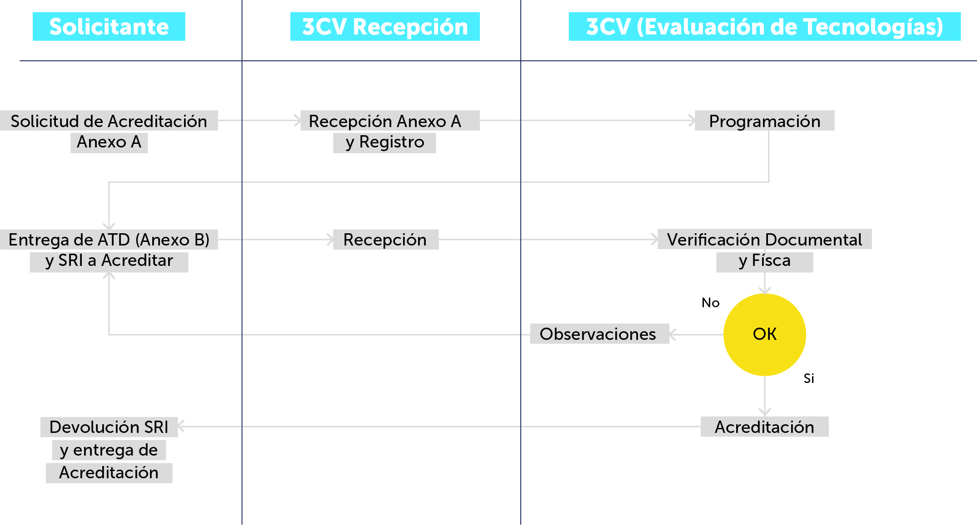
Flujograma Acreditación Sistemas o Asientos de Seguridad para Niños

Slide 5
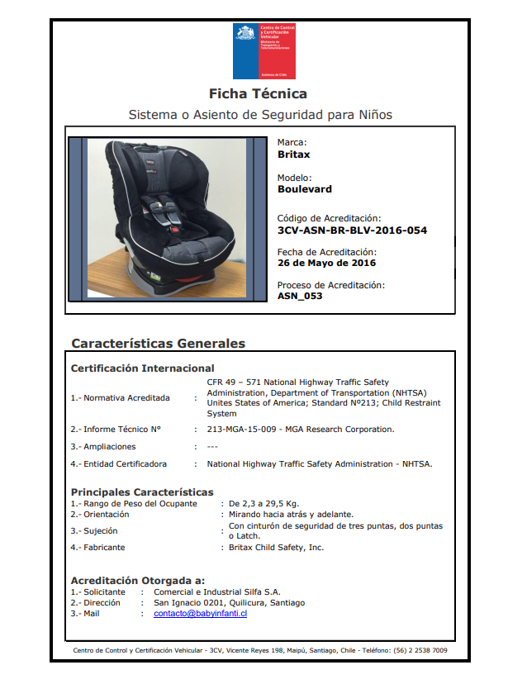
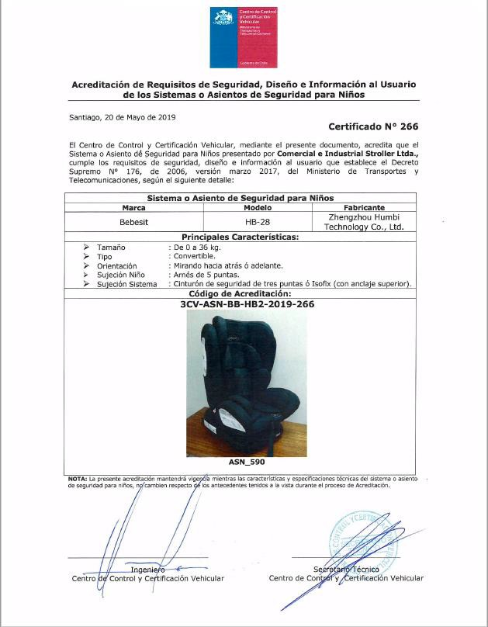
https://www.conaset.cl/sillas-acreditadas/

Slide 6

FISCALIZACIÓN Y SANCIONES
Servicio Nacional del Consumidor (SERNAC)

Slide 7

DESAFÍOS
Modificación de la Normativa de acreditación que incorpora:
Adopción de la norma R-129 para acreditación de sistemas de retención infantil (dejando sin efecto la acreditación de SRI con la norma R-44) y de las actualizaciones de la Norma FMVSS 213
Mejoras en la calidad de la información a los usuarios en los manuales de instrucciones
Cambios en la etiqueta de acreditación: incorporación de un código QR enlazado a la Ficha Técnica
Plazos de duración de la acreditación y requisitos
Posibilidad de cancelar la acreditación en casos calificados

Slide 8
MUCHAS GRACIAS!
Marcela Espinosa Leyton
mespinosa@mtt.gob.cl

